Slide 1
Міський літературно-мистецький марафон «Йдемо з Шевченком у майбутнє!», присвячений 211-й річниці від дня народження Тараса Шевченка,
у межах реалізації Міської програми розвитку та функціонування української мови в закладах освіти на 2022-2026 роки
«Сильна мова - успішна держава"

Slide 2
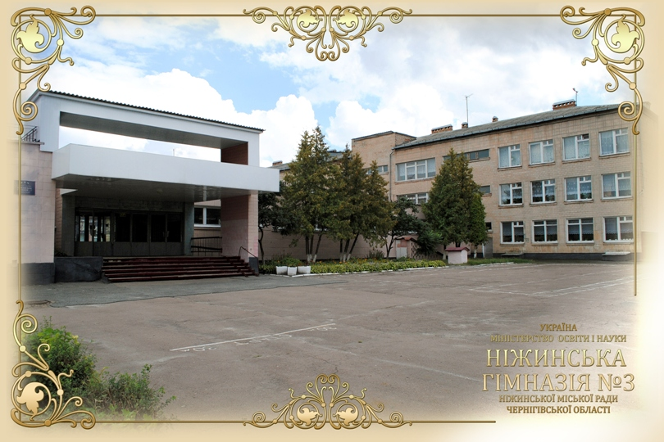
Матеріали здобувачів освіти Ніжинської гімназії № 3 представлені в трьох номінаціях:
1) авторські есе та поезії;
2) малюнок, колаж, мистецька композиція;
3) відеоряд:
- декламування поезій Тараса Шевченка;
- виконання твору Тараса Шевченка англійською мовою (покликання на відео)

Slide 3
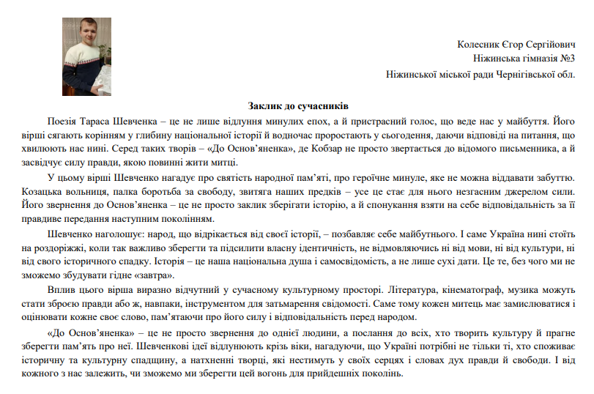

Slide 5
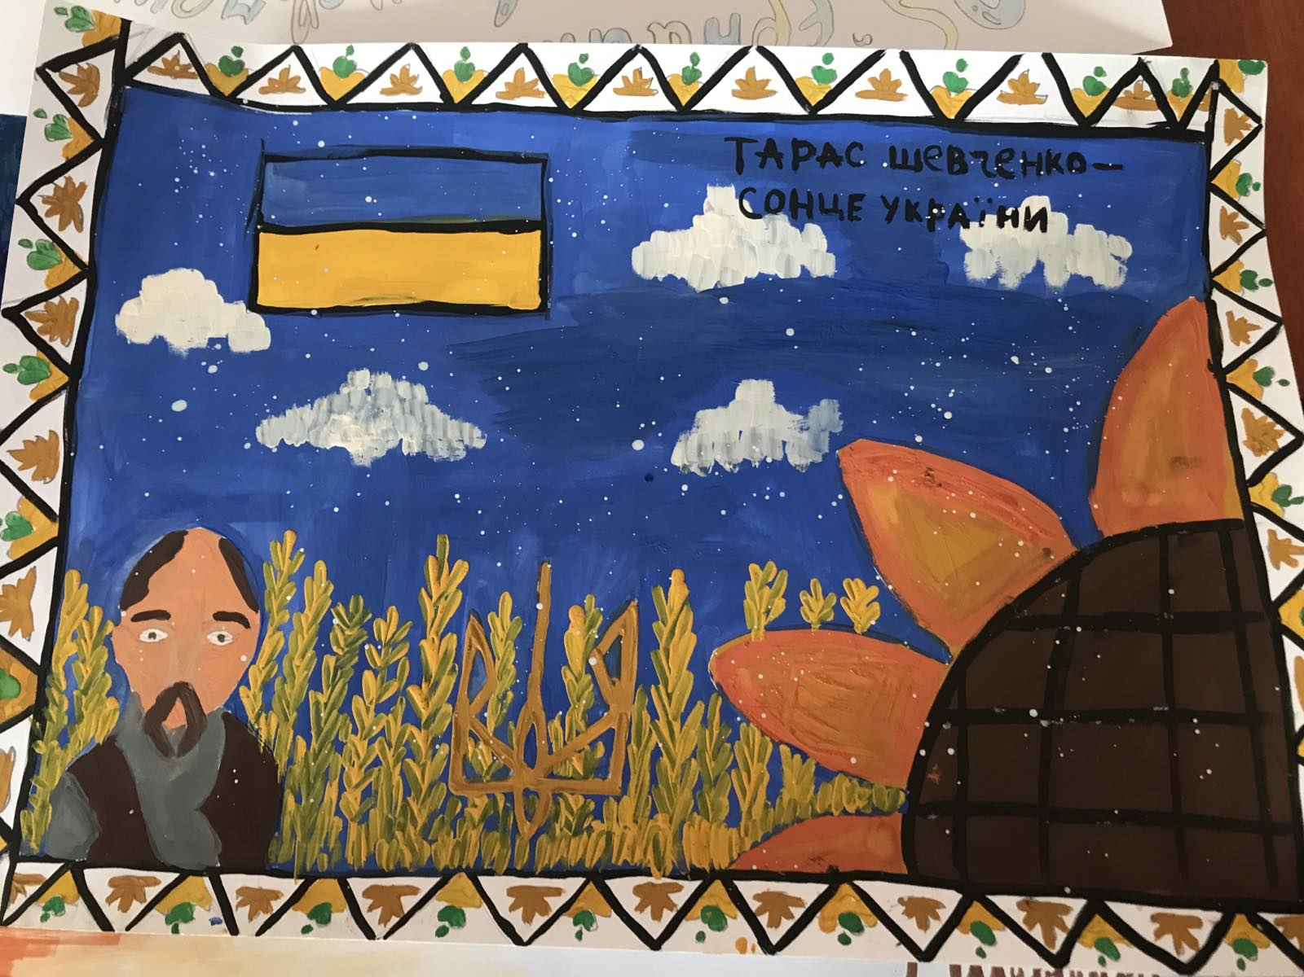
«Тарас Шевченко - сонце України», Савич Ангеліна, 5 клас

Slide 6
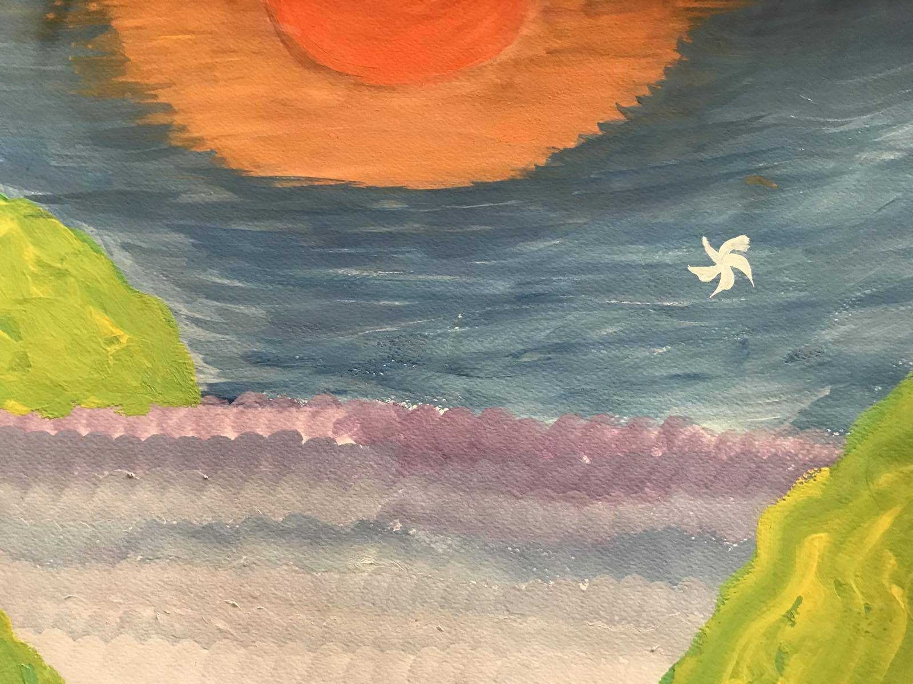
" Зоре моя вечірняя,
Зійди над горою..."
Тира Анна, 5 клас

Slide 7
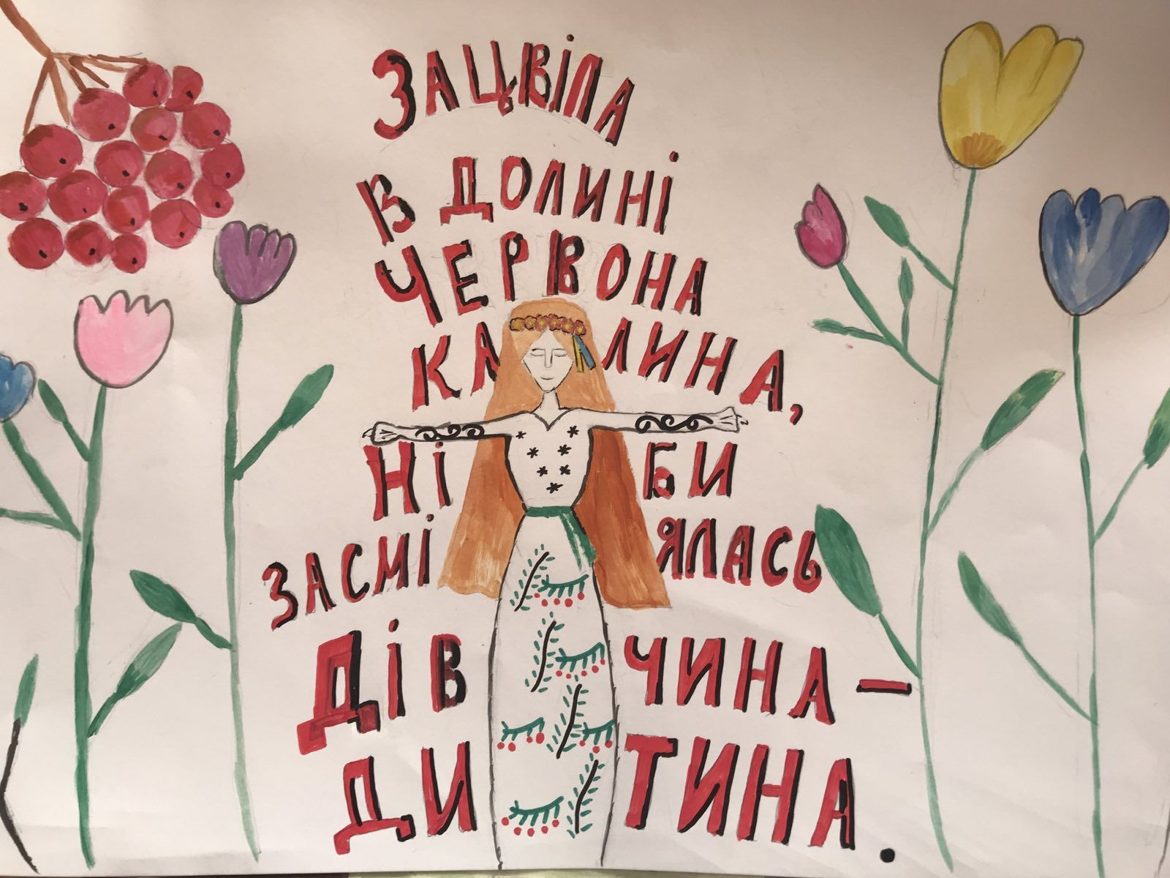
"Зацвіла в долині
Червона калина,
Ніби засміялась
Дівчина-дитина"
Чонка Анна,
5 клас

Slide 8
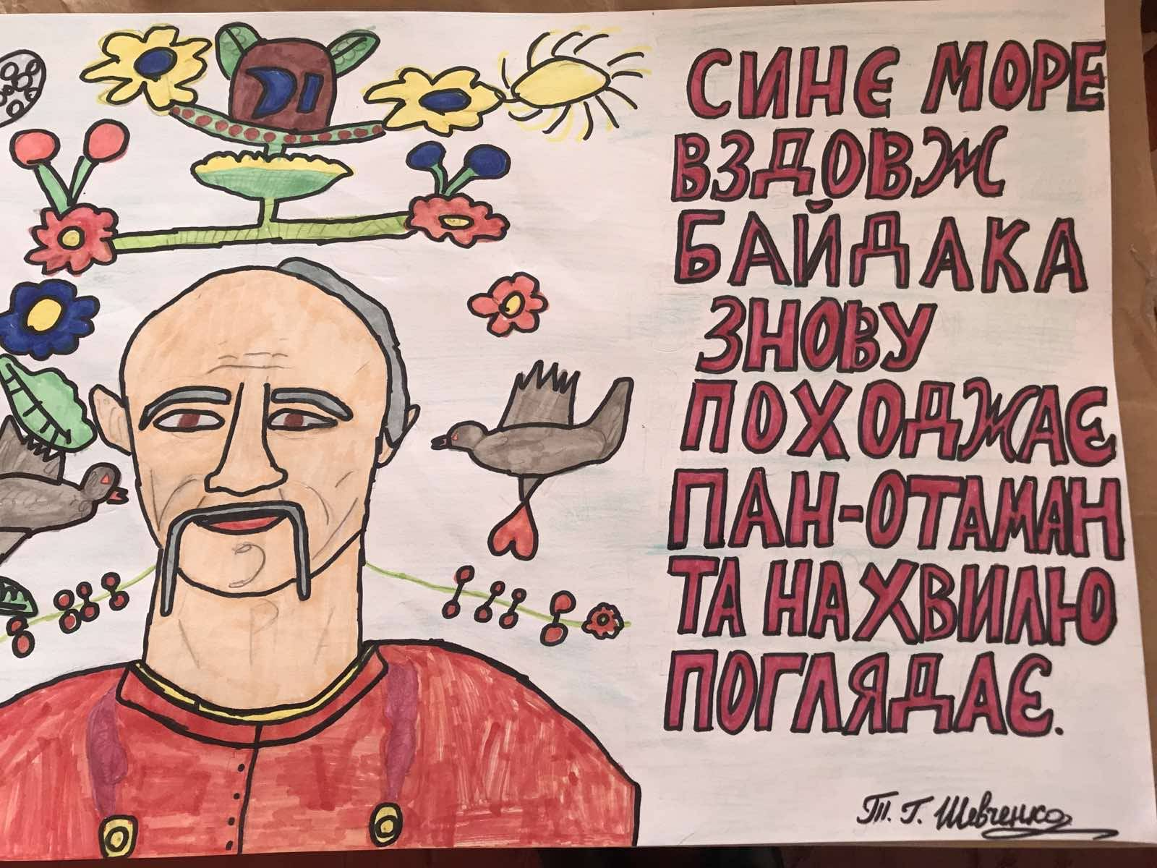
"Пан-отаман" Батусь Матвій, 6 клас

Slide 9
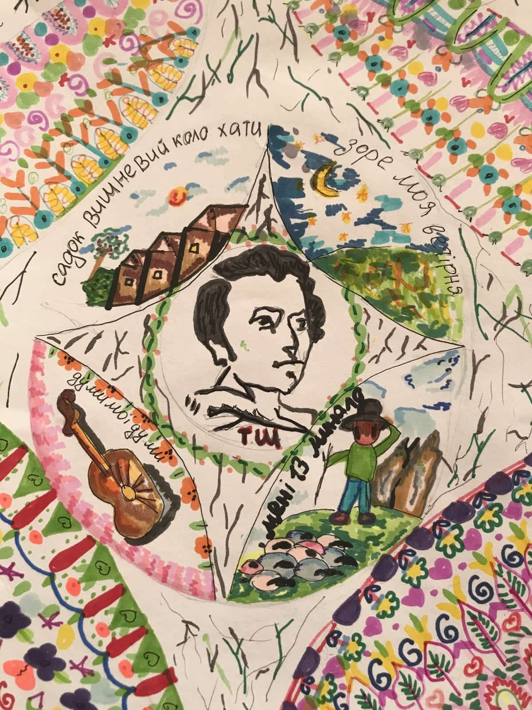
"Тарас Шевченко - великий поет, художник, геній українського народу" Івасенко Анастасія,
6 клас

Slide 10
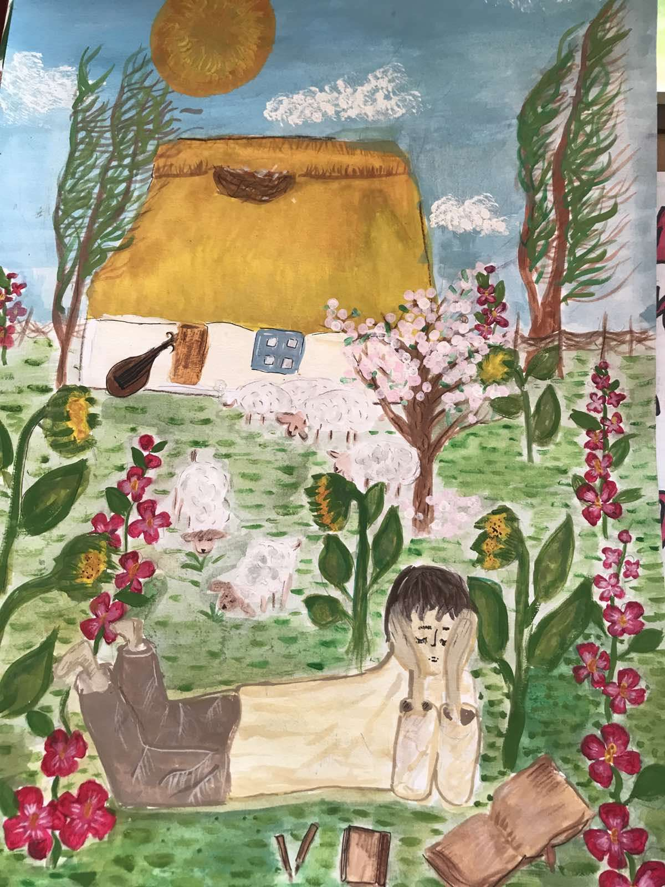
"Учітеся, читайте,
І чужому навчайтеся,
І свого не цурайтеся..."
Свирид Вікторія,
6 клас

Slide 11
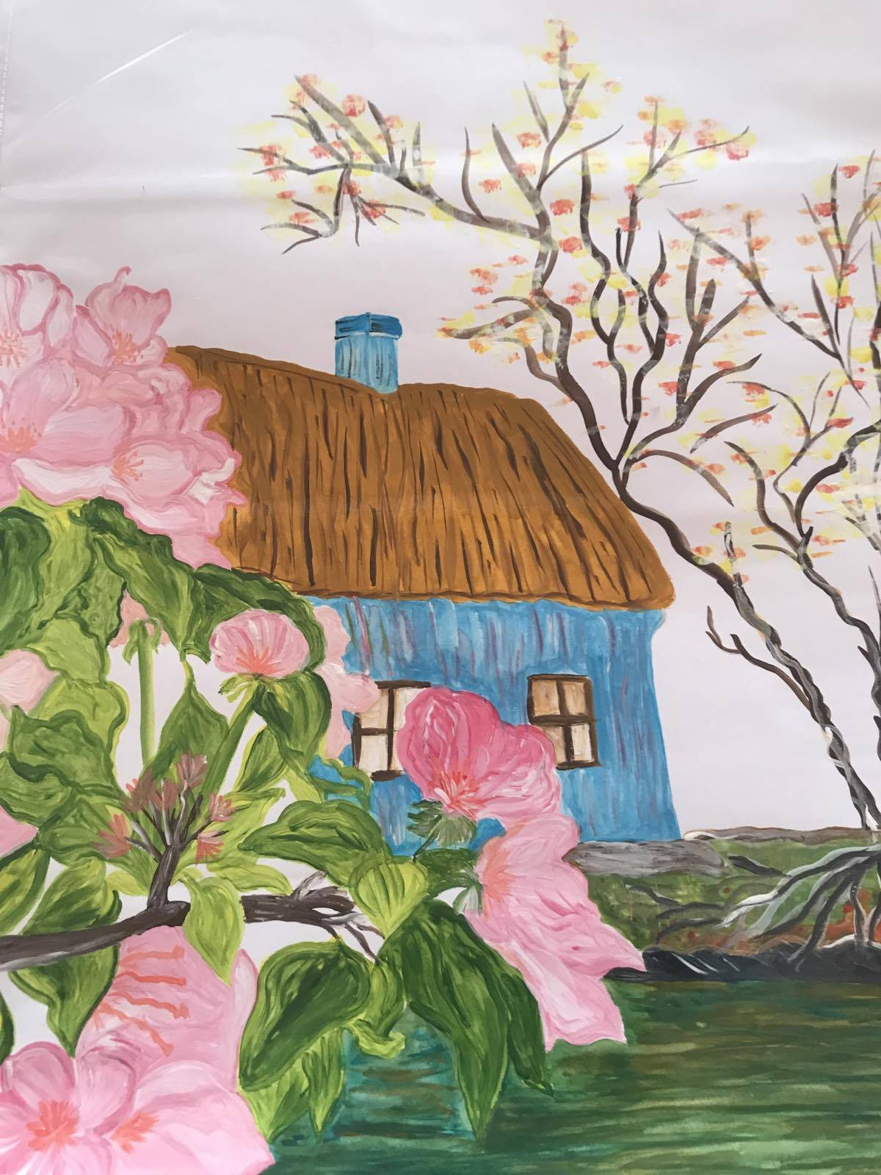
"Садок вишневий коло хати..." Пилипенко Мадіна, 7 клас

Slide 12
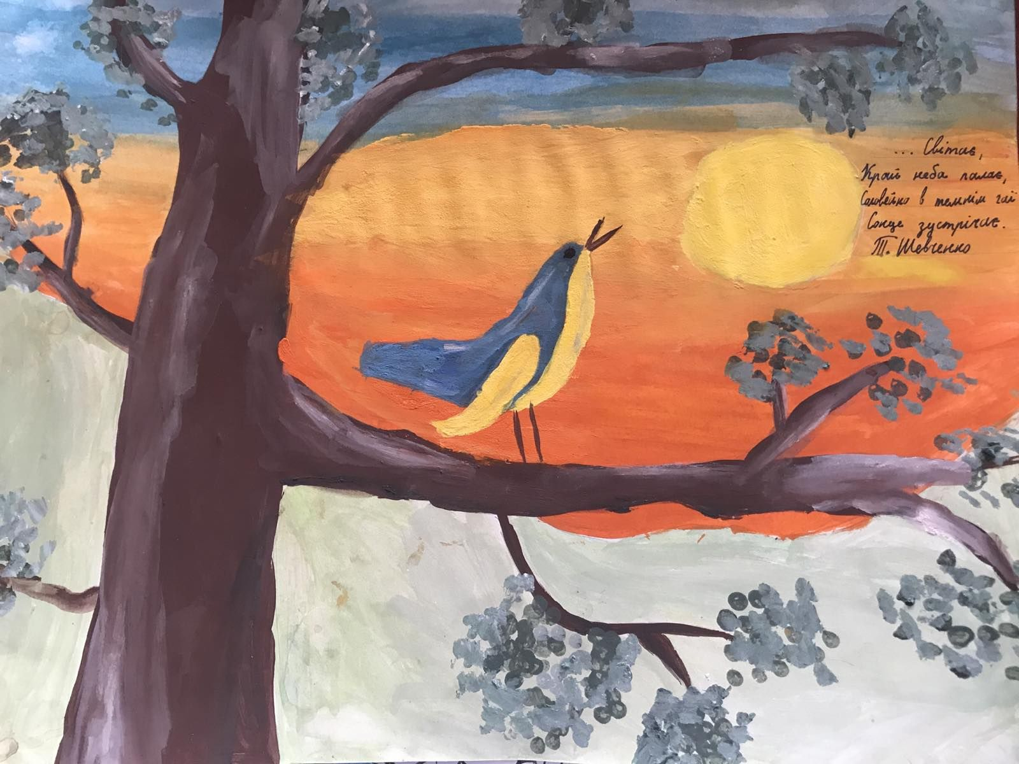
" Світає,
Край неба палає;
Соловейко в темнім гаї
Сонце зострічає... "
Остапець Софія,
7 клас

Slide 13
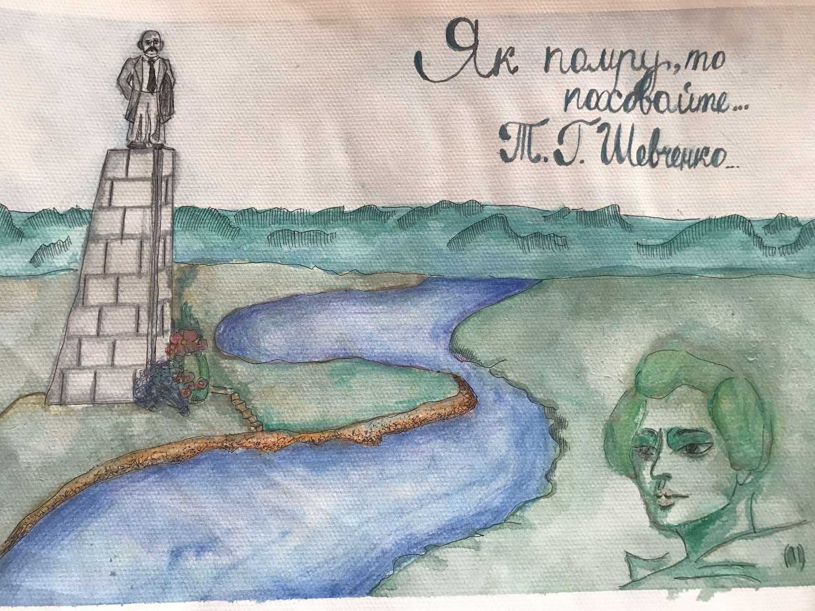
" Як умру, то поховайте
Мене на могилі,
Серед степу широкого
На Вкраїні милій..." Опанасенко Софія,
7 клас

Slide 14
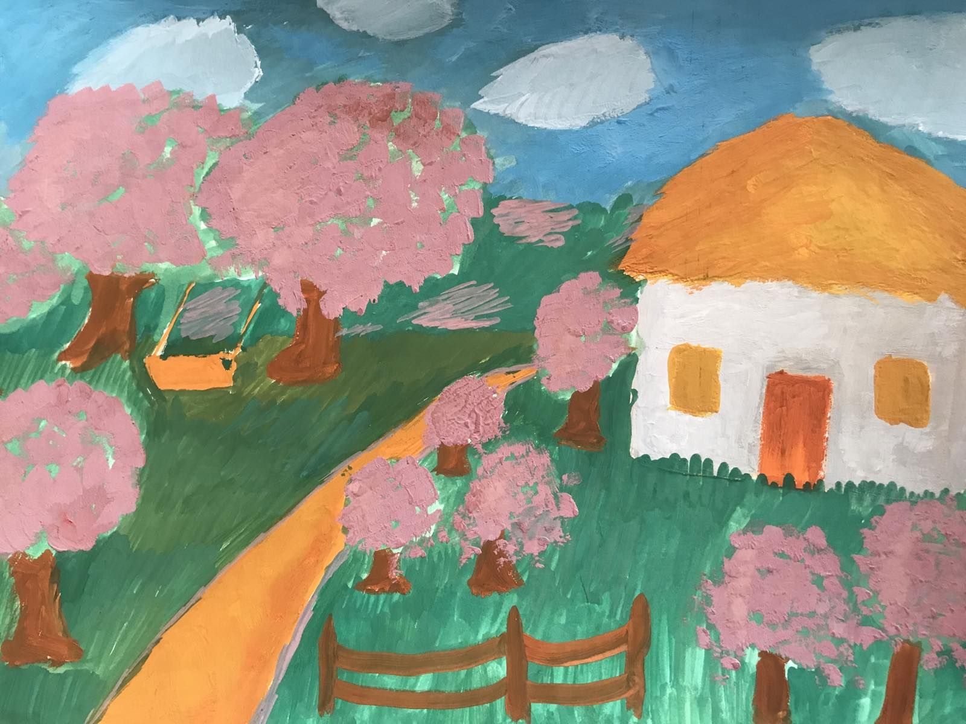
"Садок вишневий коло хати... " Больбат Серафима, 7 клас

Slide 15
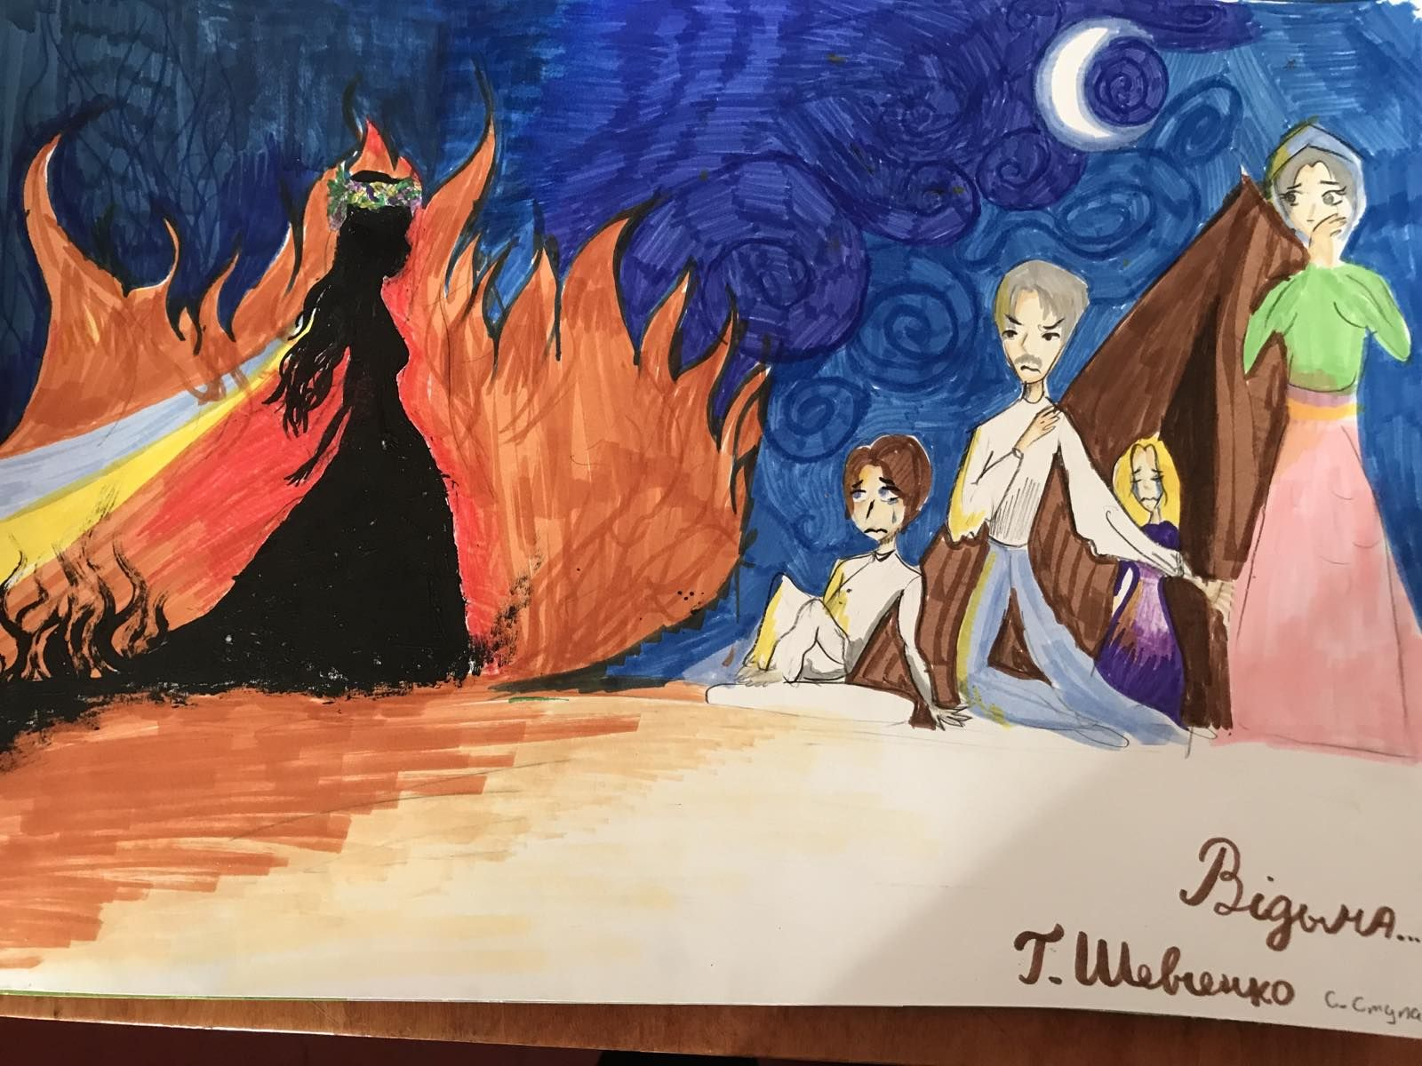
"Відьма"
Ступак Софія, 8 клас

Slide 16
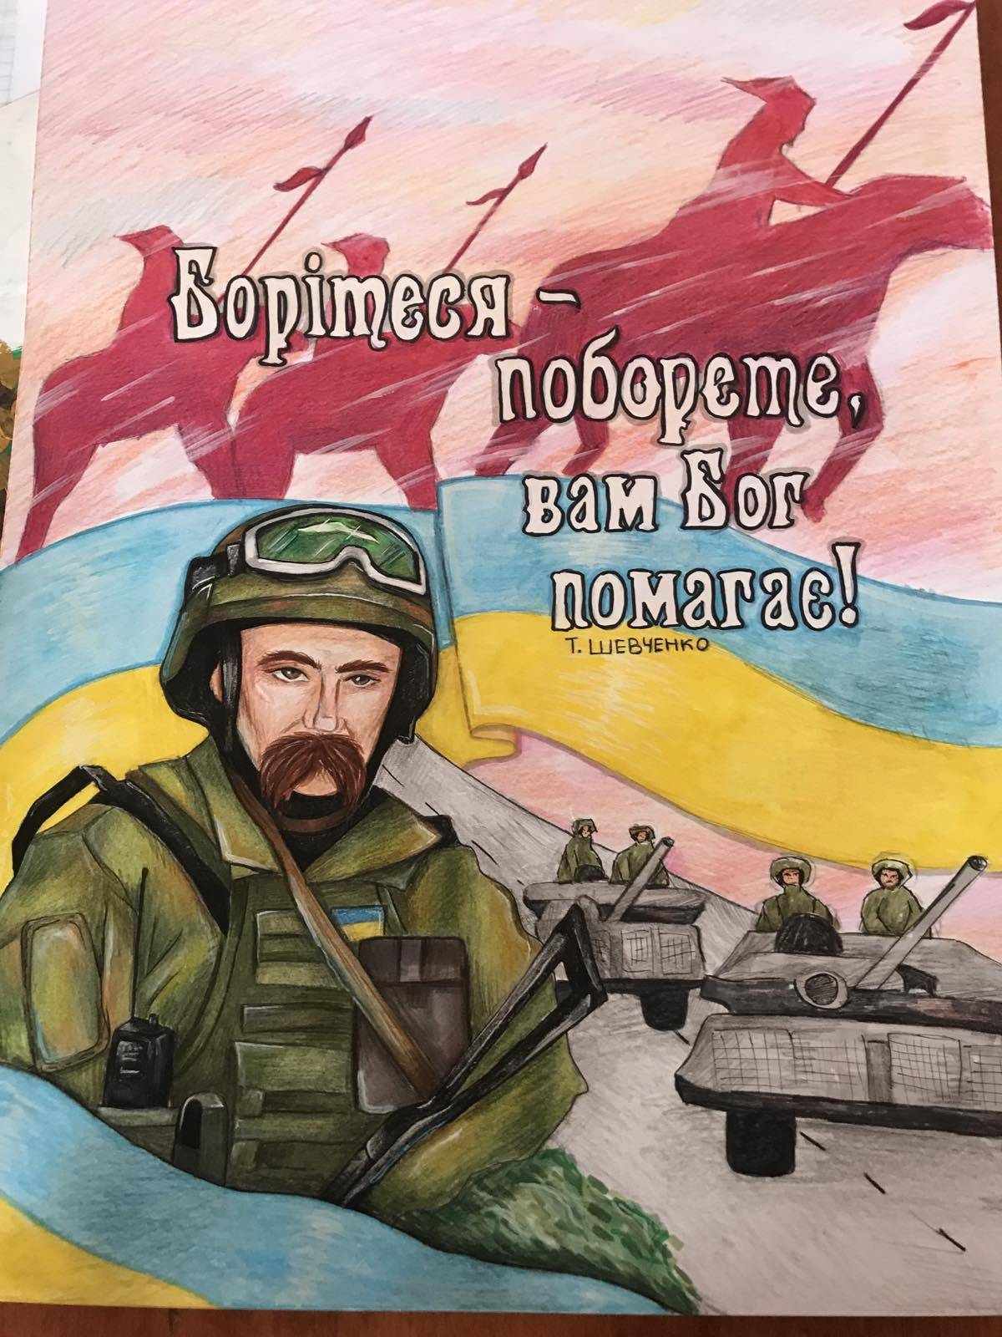
«Борітеся – поборете!
Вам Бог помагає!
За вас правда, за вас слава.
І воля святая! Колесник Юлія,
9 клас

Slide 17
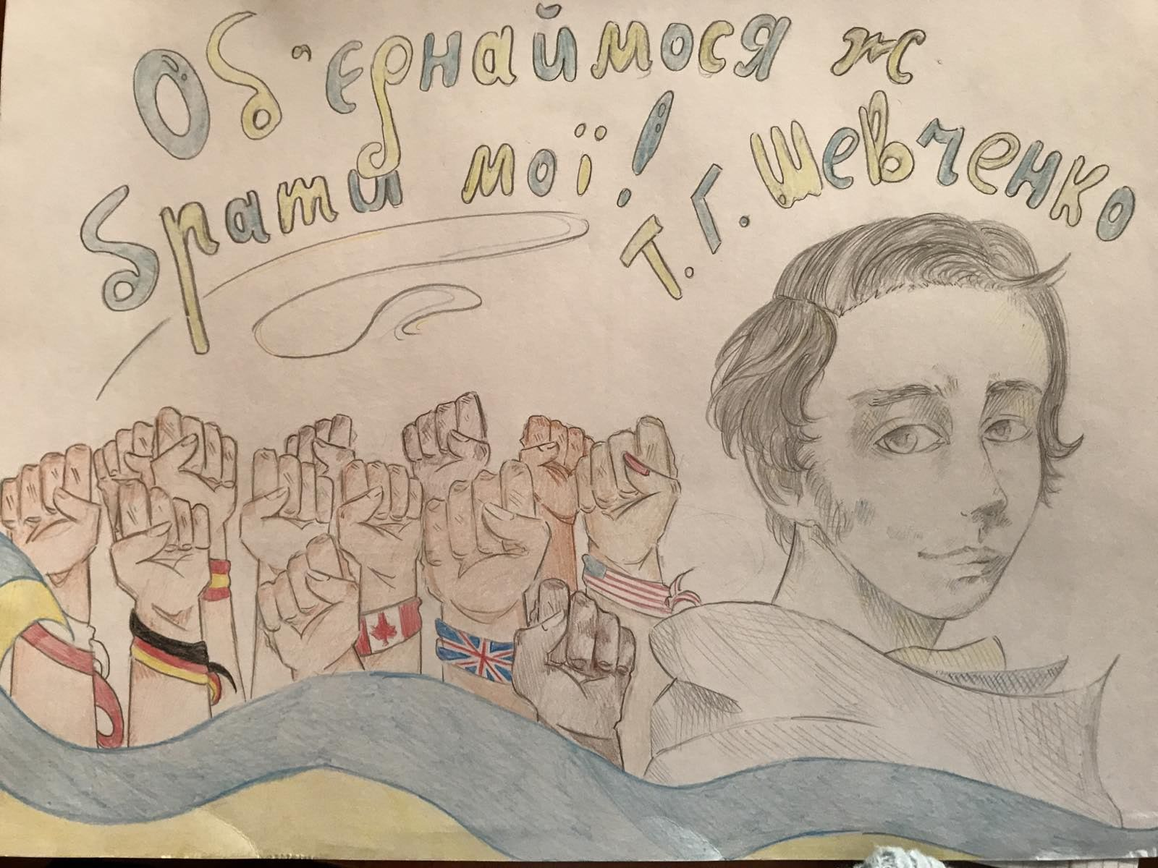
«Об'єднаймося ж, брати мої» Кресан Яна, 9 клас

Slide 18
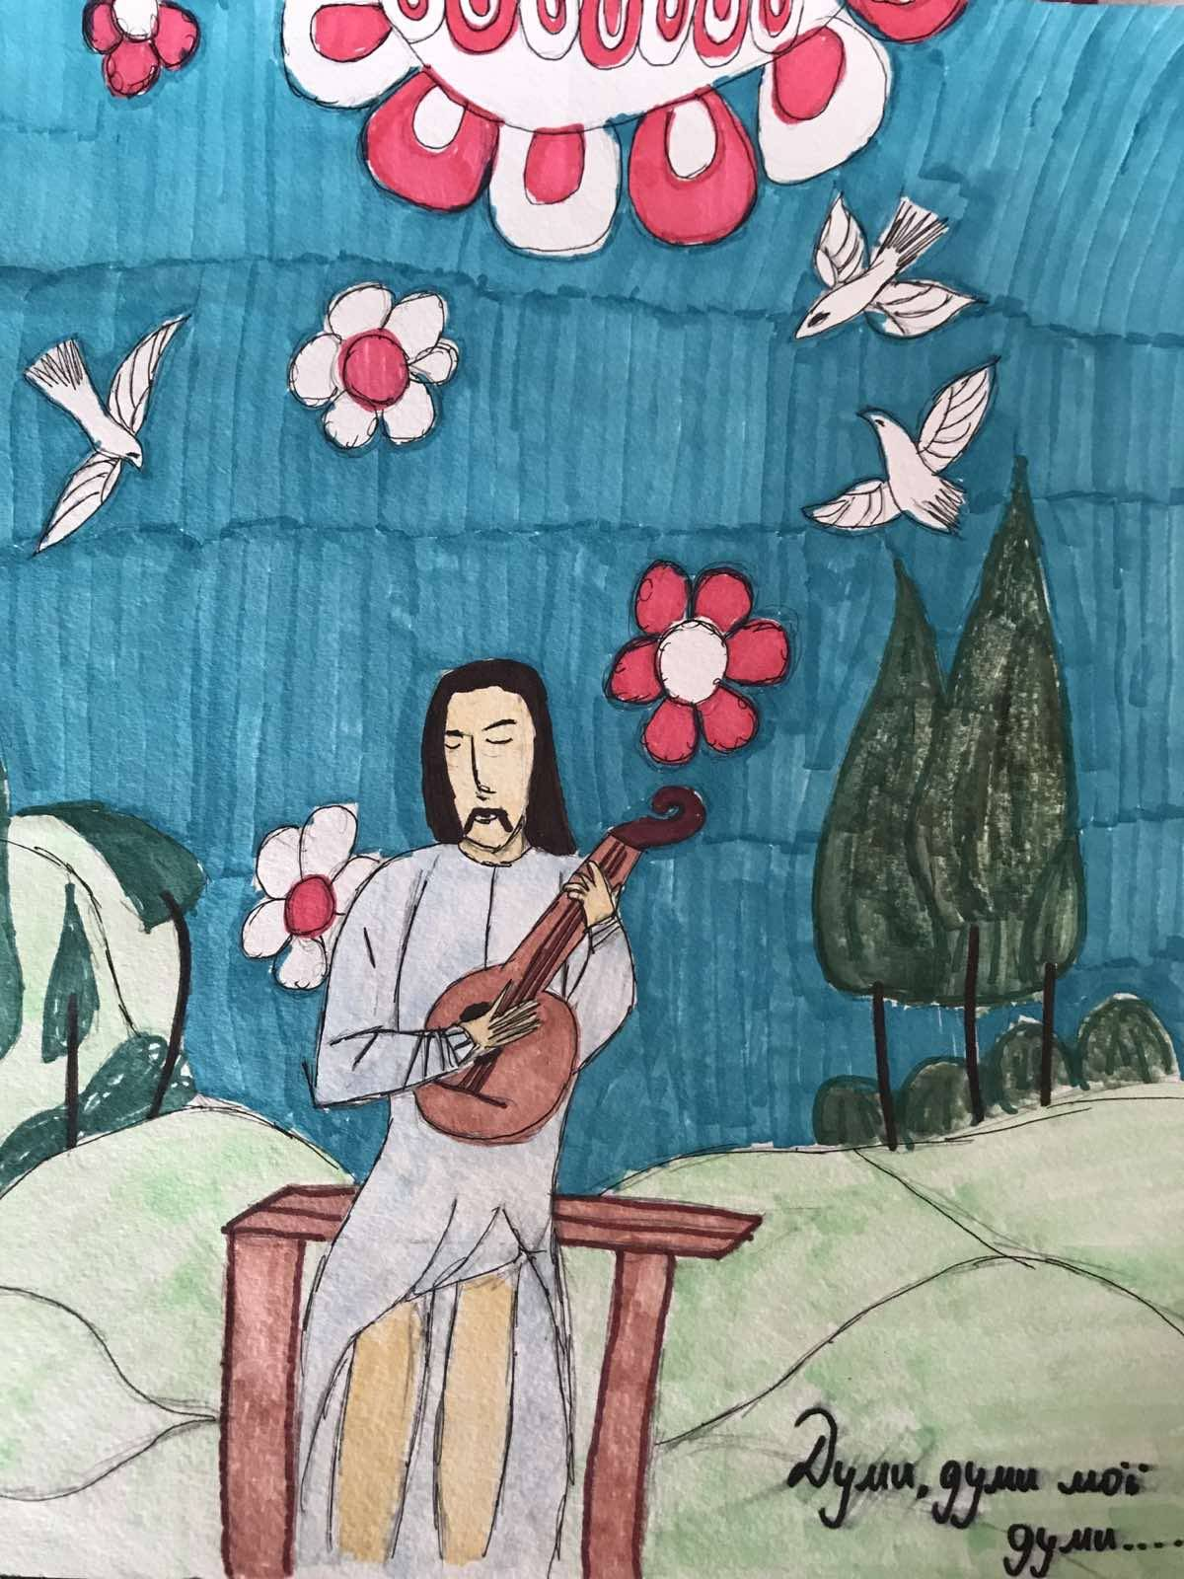
«Думи мої, думи мої...» Глушко Еліна, 7 клас

